Slide 1
Сабақтың тақырыбы:
Санның бөлігін және бөлігі бойынша санды табуға берілген есептер

Slide 2
Оқу мақсаты:
5.1.2.24
санның бөлігін табу және бөлігі бойынша санды табу;

Slide 3
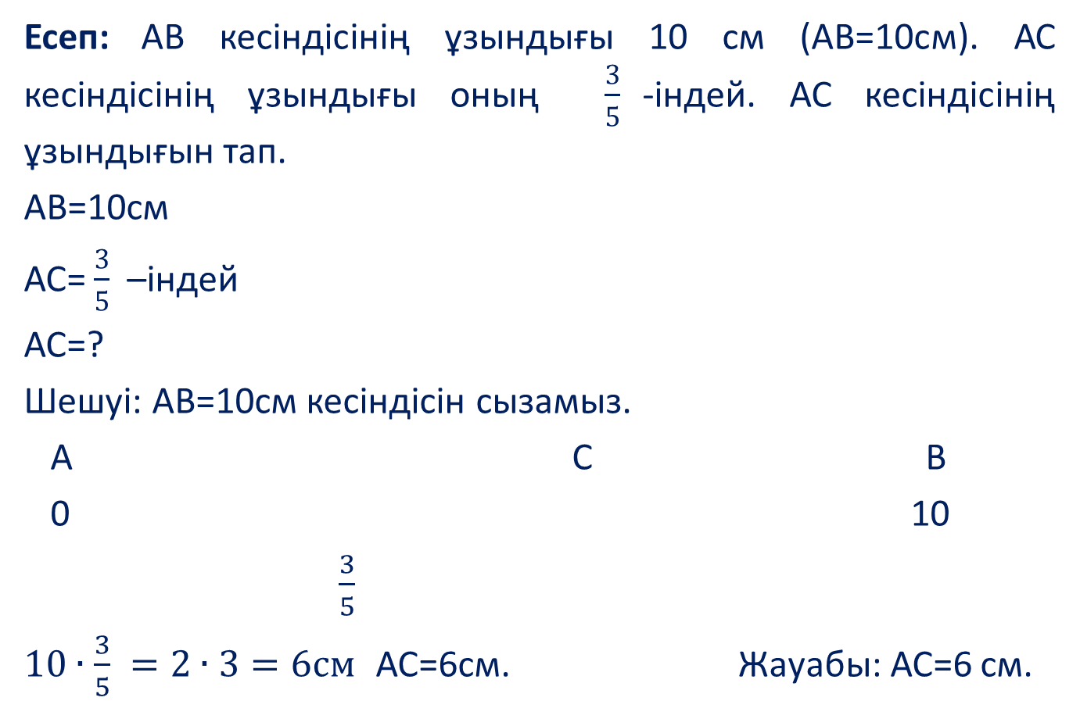
1-есеп.
Есеп: АВ кесіндісінің ұзындығы 10 см (АВ=10см). АС кесіндісінің ұзындығы оның $\frac{3}{5}$-індей. АС кесіндісінің ұзындығын тап.
АВ=10см
АС= $\frac{3}{5}$ –індей
АС=?
Шешуі: АВ=10см кесіндісін сызамыз.
А С В
0 10
$\frac{3}{5}$
$10∙\frac{3}{5} =2∙3=6см$ АС=6см. Жауабы: АС=6 см.

Slide 4
Санның бөлігін табу үшін санды осы бөлшекке көбейту керек.

Slide 5
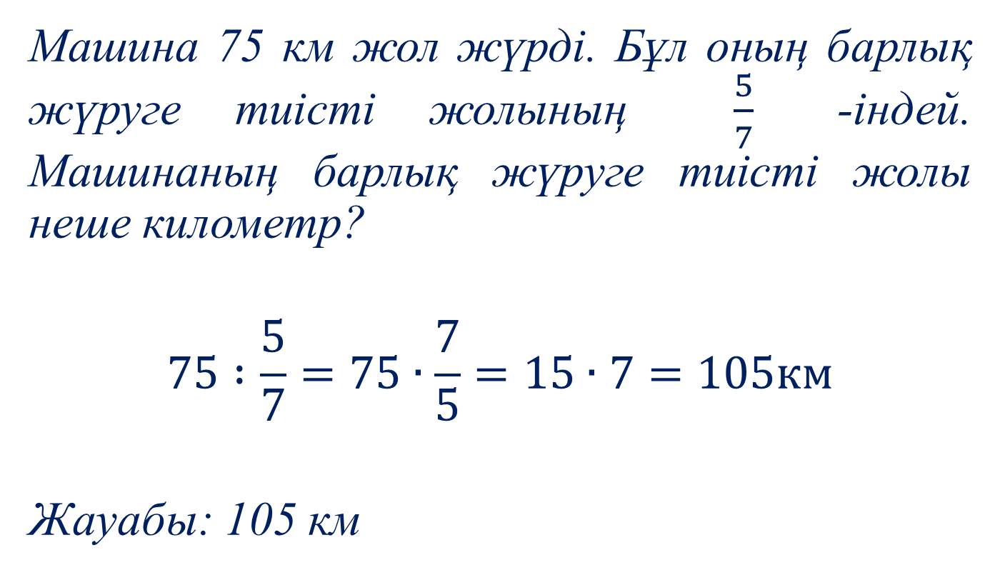
2-есеп.
Машина 75 км жол жүрді. Бұл оның барлық жүруге тиісті жолының $\frac{5}{7}$ -індей. Машинаның барлық жүруге тиісті жолы неше километр?
$$75 :\frac{5}{7}=75∙\frac{7}{5}=15∙7=105км$$
Жауабы: 105 км

Slide 6
Бөлігі бойынша санды табу үшін бөлікке сәйкес санды осы бөлшекке бөлу керек.

